Slide 1














Slide 2


Slide 3
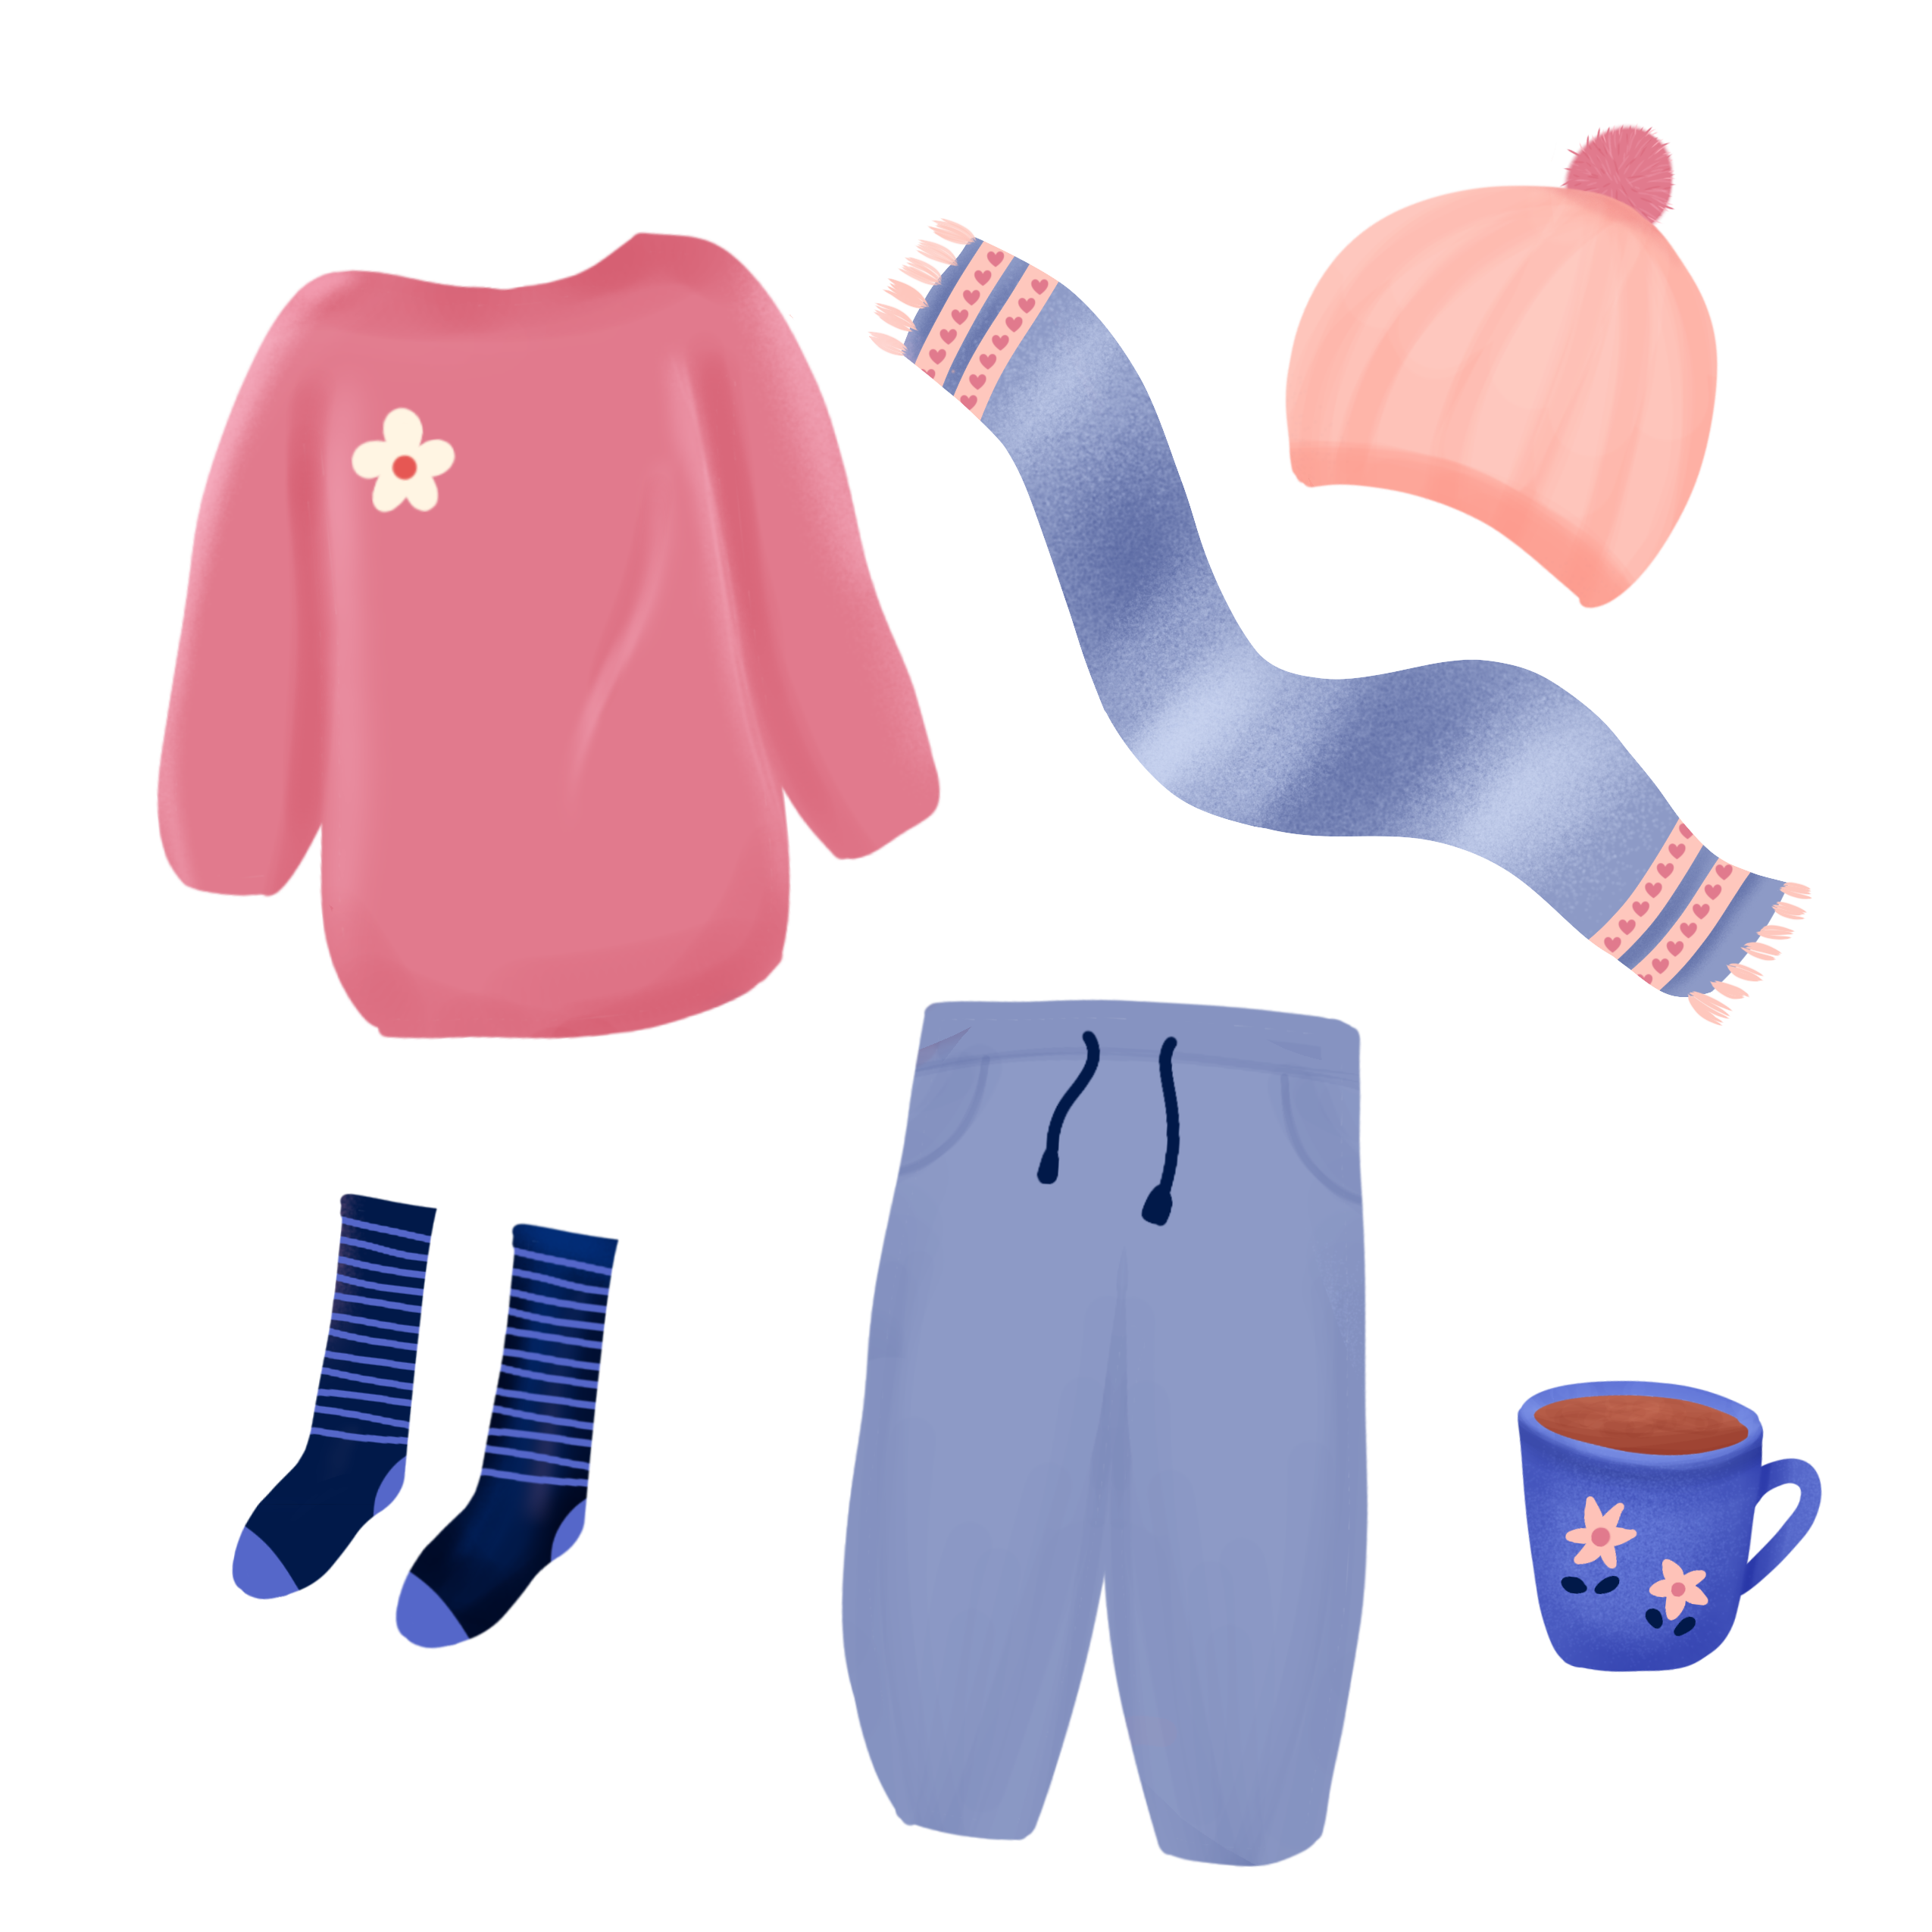



Thứ … Ngày …Tháng … Năm ….
Notes:
Hương Thảo – Zalo 0972115126

Slide 4


Slide 5

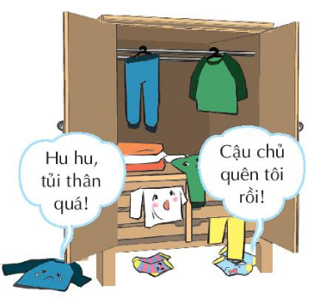
THAM GIA TIỂU PHẨM:
Sắm vai quần áo trong tủ nói chuyện với nhau.
Tưởng tượng và nói ra tâm sự của:
+ Chiếc áo không được dùng tới.
+ Chiếc quần mới mặc vài lần đã bị bỏ quên.
+ Đôi tất (vớ) bị rơi dưới gầm tủ bụi bám đầy.
Notes:
Hương Thảo – Zalo 0972115126

Slide 6
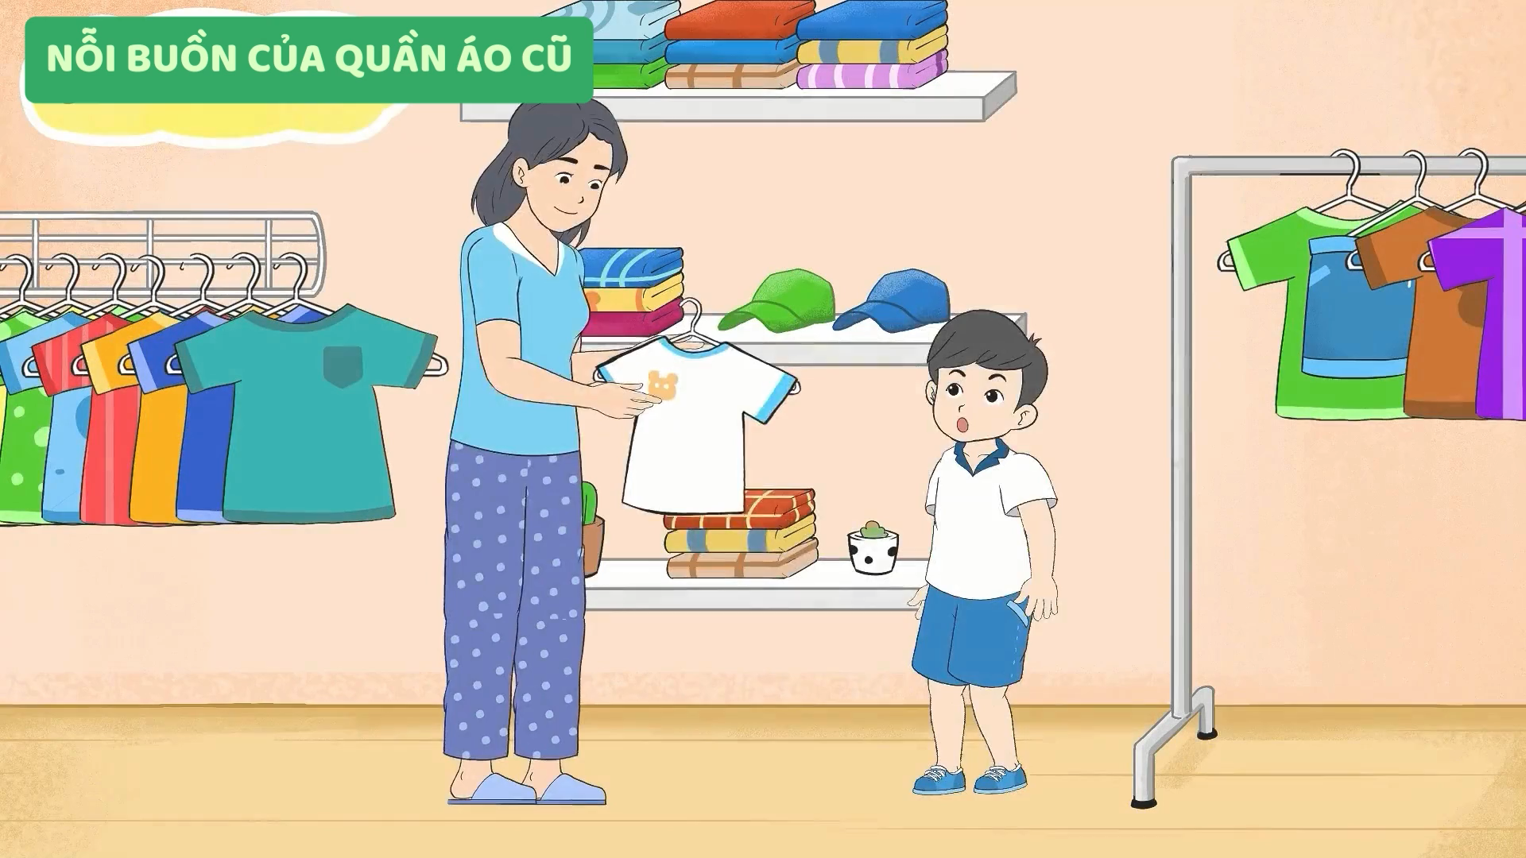
Notes:
Hương Thảo – Zalo 0972115126

Slide 7




Notes:
Hương Thảo – Zalo 0972115126

Slide 8



Bình Chọn Giải Thưởng
Diễn viên xuất sắc nhất
Nhóm biểu diễn hay nhất
…

Slide 9


Chúng ta cần phải giữ gìn và trân trọng các vật dụng, đồ dùng của mình.

Slide 10


Slide 11


Thảo luận về đồ cũ:
Kể các lí do em muốn loại bỏ hoặc tiếp tục sử dụng một số đồ vật cũ của em?

Slide 12

Nhớ lại các món đồ của mình và ghi ra giấy tên món đồ cũ.
Kể các lí do em muốn loại bỏ hoặc tiếp tục sử dụng một đồ vật cũ của em
Đưa ra cách sửa chữa một số đồ cũ bị hỏng để có thể tiếp tục dùng được
Thảo luận nhóm 4

Slide 13

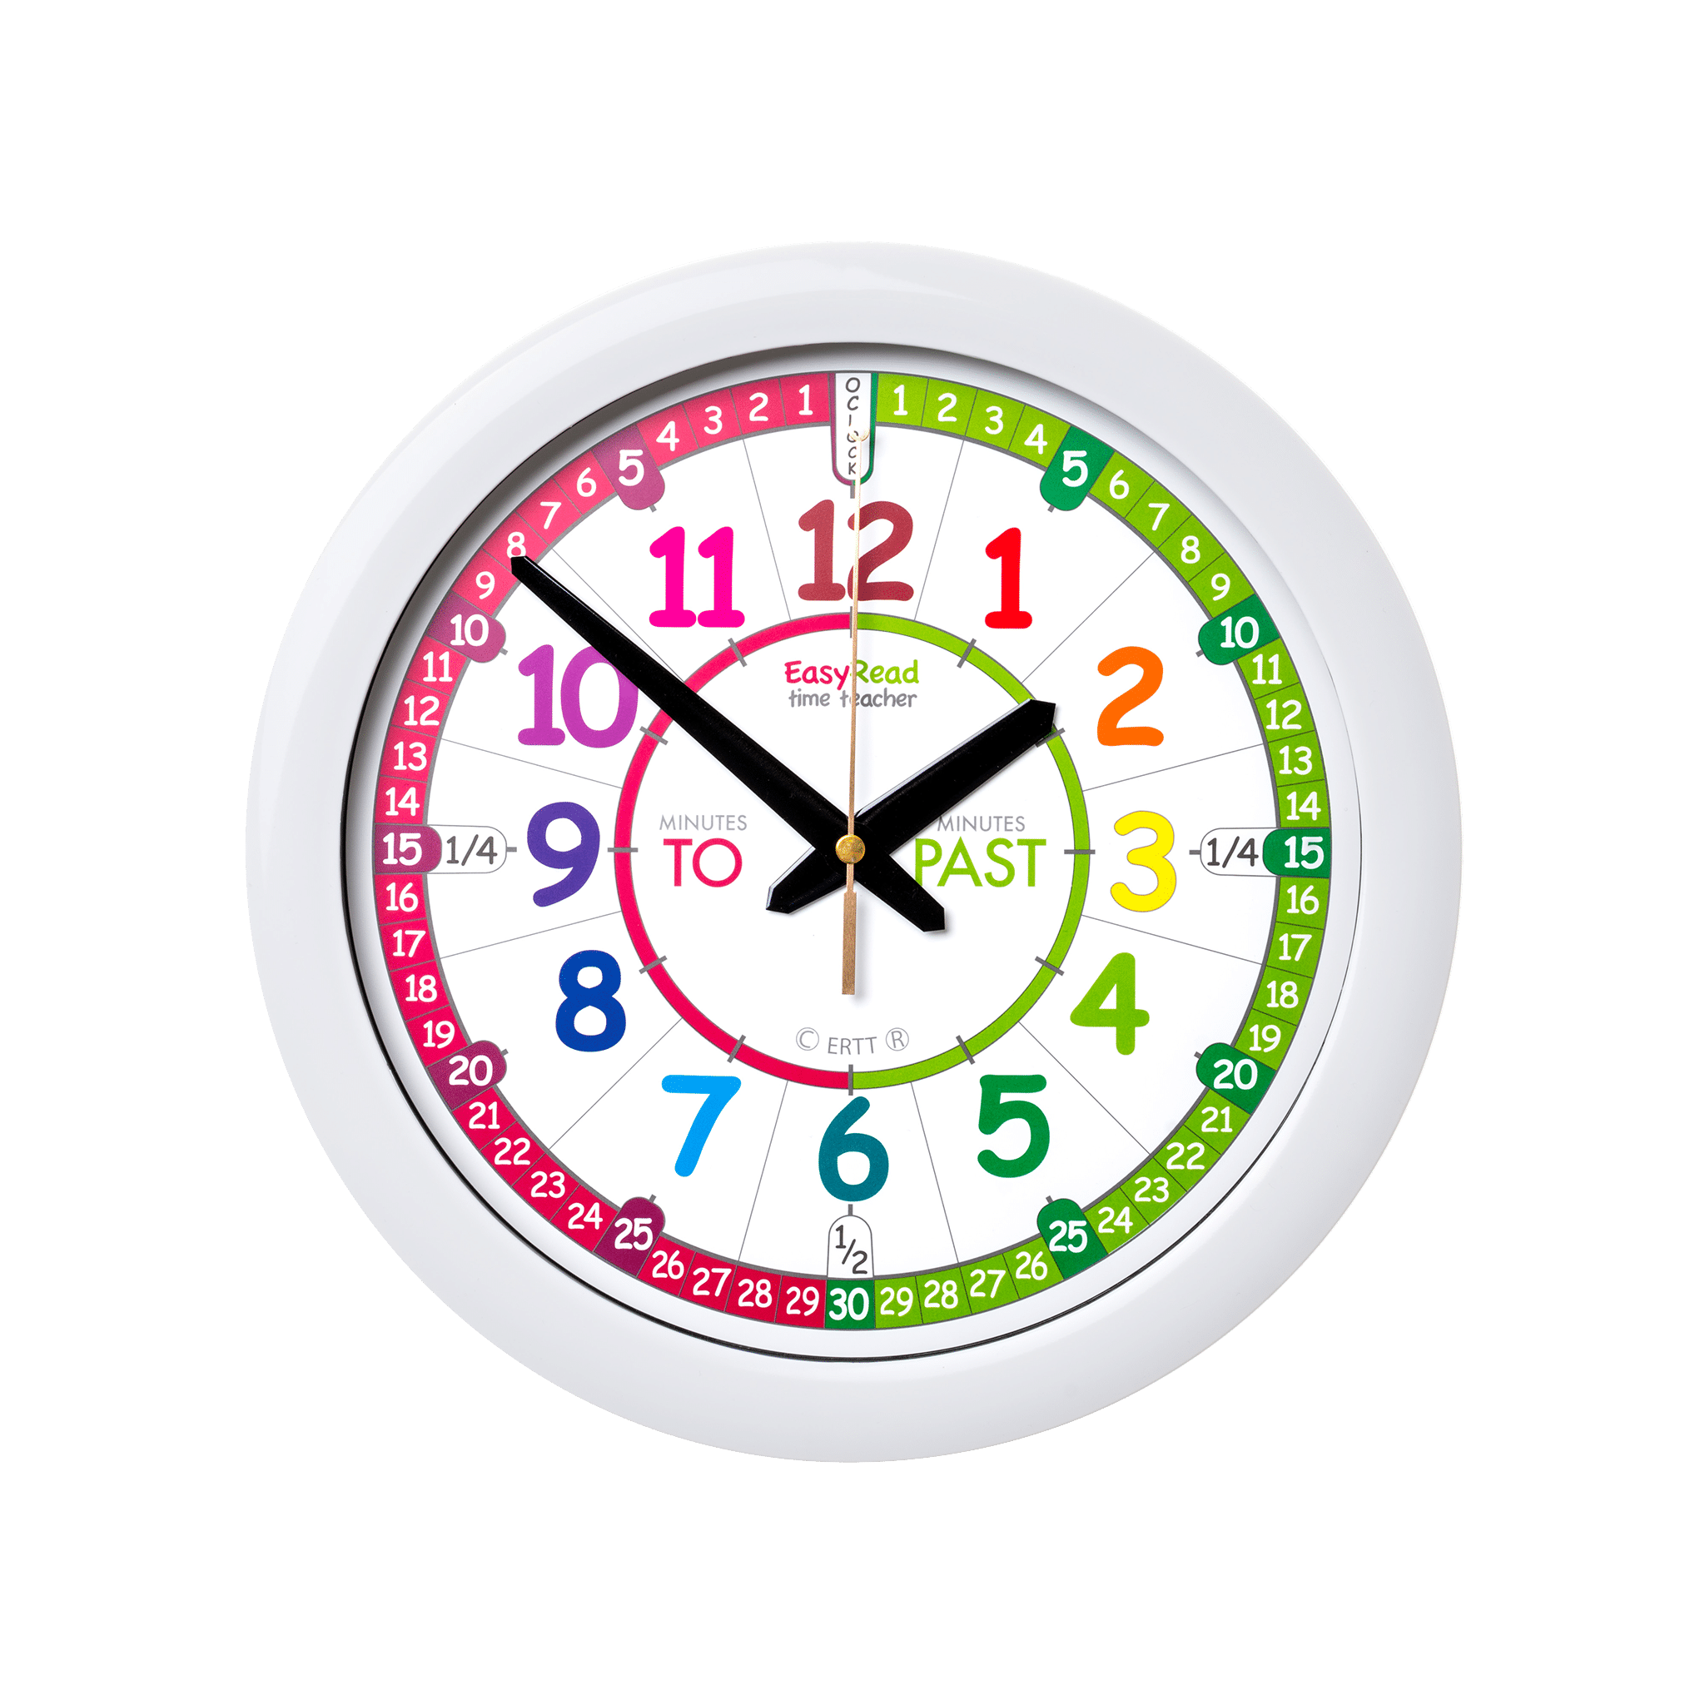

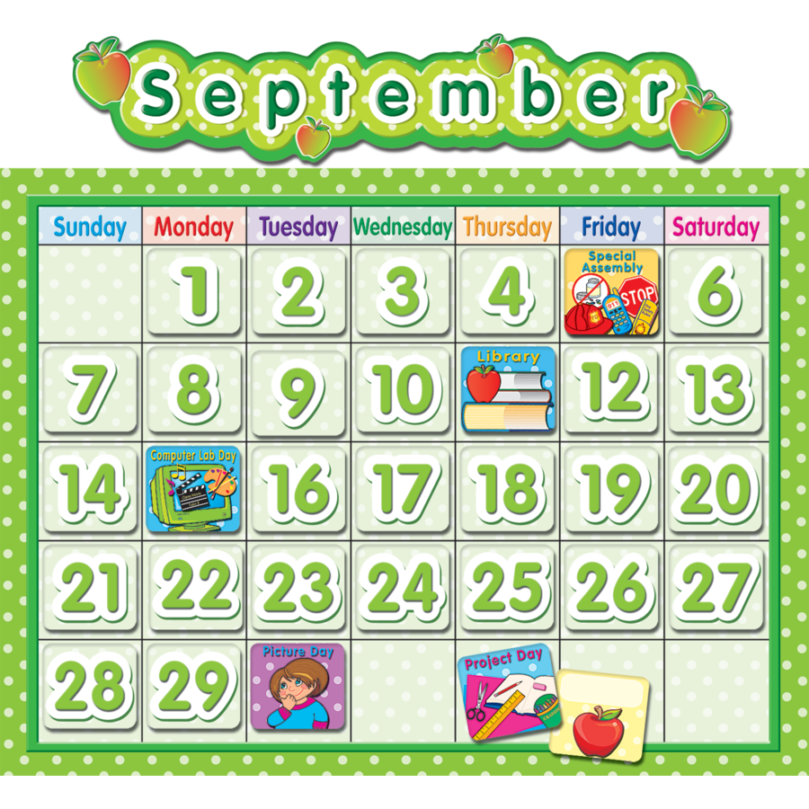
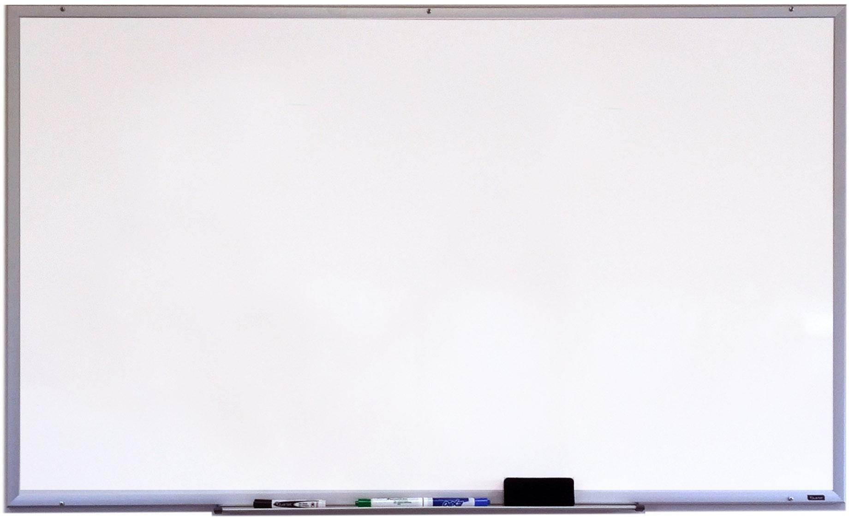







Slide 14



Gợi ý trả lời
Quần áo: bị ố vàng, rách, hỏng khóa, đứt khuy, bục chỉ….
Đồ chơi: bị gãy, vỡ, nứt, hỏng hoặc bị thiếu mất một phụ kiện,...
Lí do em muốn loại bỏ hoặc tiếp tục sử dụng một đồ vật cũ của em
Cách sửa chữa một số đồ cũ bị hỏng để có thể tiếp tục dùng được
Quần áo: khâu, vá, ghép các bộ đồ cũ với nhau,...
Đồ chơi: dùng keo gắn, dùng băng dính dán,...

Slide 15
Gợi ý trả lời
Bỏ đi.
Cho, tặng.
Tái chế.
Tái sử dụng.
Một số cách chia tay với đồ cũ của em:

Slide 16

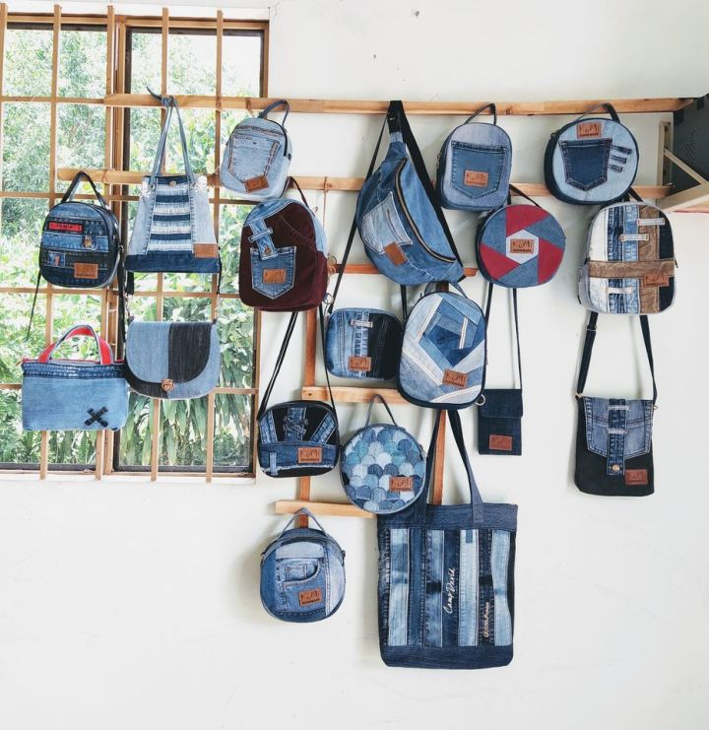
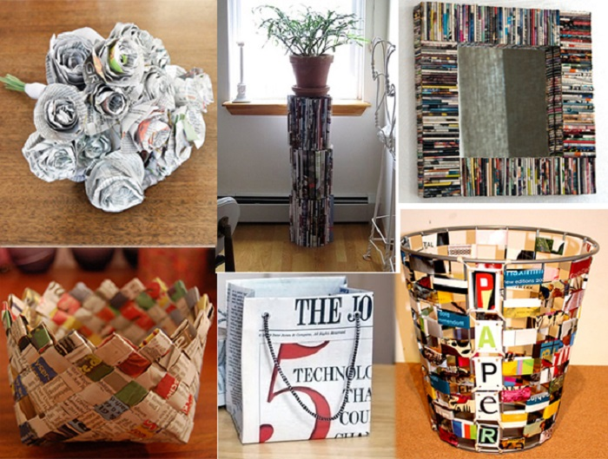

Slide 17
Có rất nhiều cách để chia tay với đồ dùng cũ. Những món đồ mình không sửa dụng được nữa những sẽ có ích với người khác.

Slide 18


Slide 19






Những đồ vật của chúng ta:

Slide 20


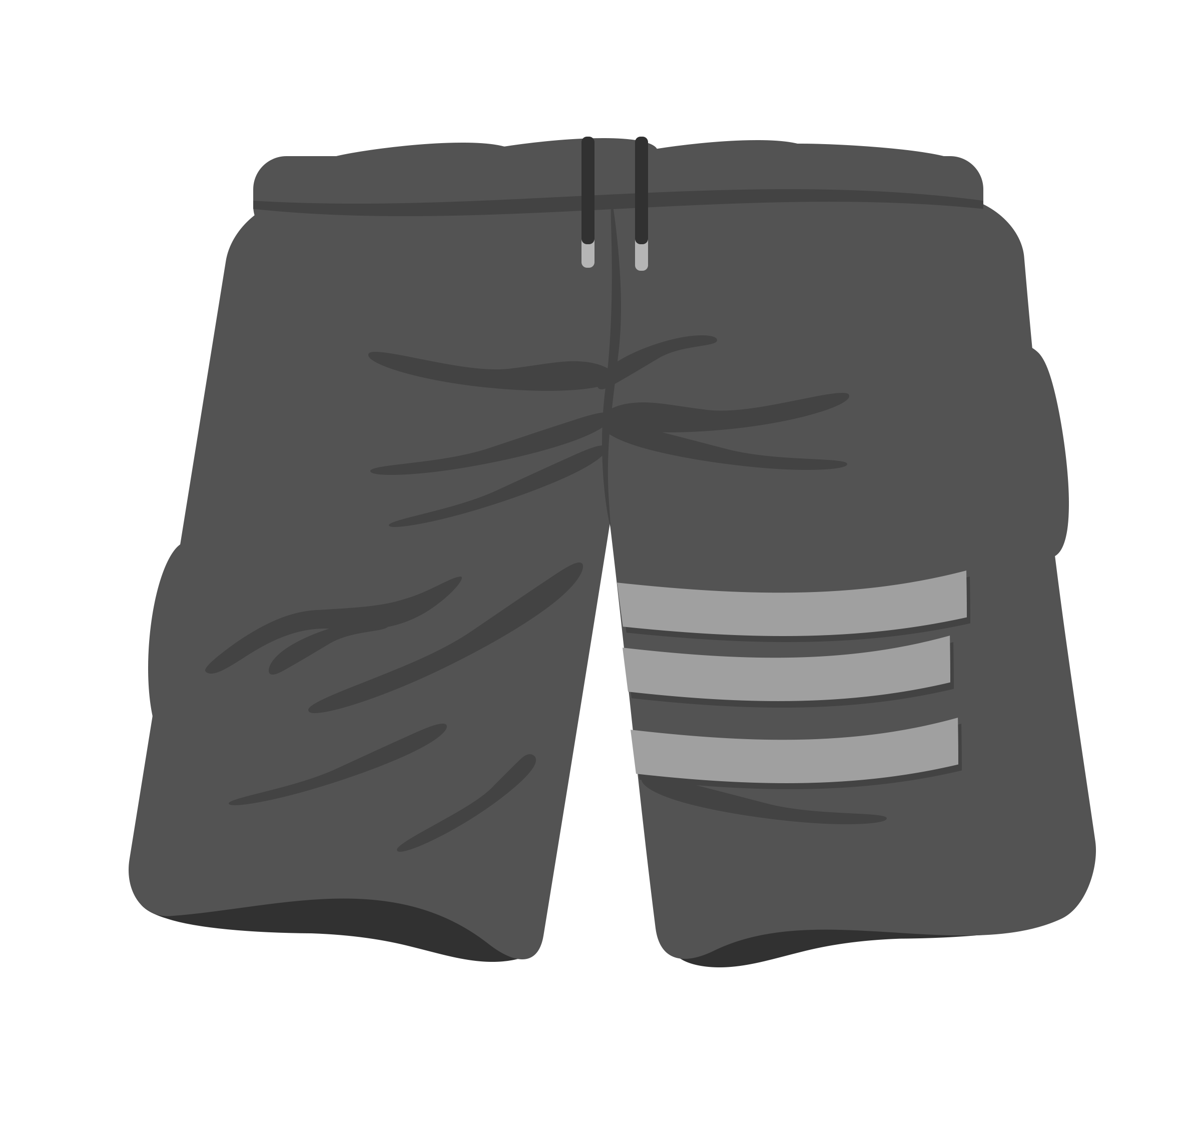

Tạm biệt bạn nhé! Mong rằng bạn sẽ cảm thấy vui vẻ và hạnh phúc với người chủ mới.

Slide 21
Notes:
Thiết kế: Hương Thảo – tranthao121004@gmail.com

Slide 22

Kết luận
Đồ dùng của mình cũng là những người bạn gắn bó với mình trong cuộc sống.

Slide 23


Slide 24
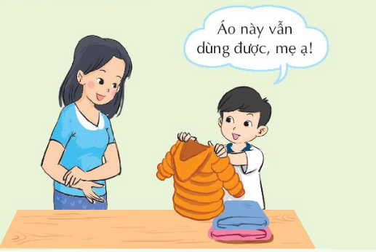
Em hãy cùng người thân của mình tìm ra những món đồ cũ không dùng nữa
Cùng phân loại đồ cũ

Slide 25


